Slide 1
第一章小 结
1、掌握电流、电压、功率的定义及相应的计算公式
2、会判断电压和电流的参考方向、（非）关联参考方向，所有公式先判断方向再计算；例1-1，例1-2，例1-3
3、掌握基尔霍夫定理（KCL，KVL）的应用，例1-5
4、掌握几种电阻的分类，欧姆定律，例1-6，例1-7
5、掌握理想电压源和理想电流源的画法，并掌握实际电流源和实际电压源的模型及二者之间的等效变换，例1-8，参考课堂练习题，习题1-15,1-16
6、掌握电容、电感的串、并联 书本上四个公式
参考课堂练习题， 习题1-14

Slide 2
第二章 小 结
1、掌握电阻的串并联计算
2、掌握电阻电路中，负载获得最大功率的条件
3、掌握网孔分析法（注意上课时分析的方法和技巧）
例2-5，例2-6及课堂补充练习
4、掌握节点分析法（注意上课时分析的方法和技巧）
例2-8，例2-9及课堂补充练习

Slide 3
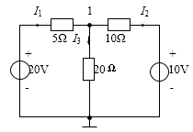
补充练习1：
用网孔分析法求如下电路图的各支路电流。
①
②

Slide 4
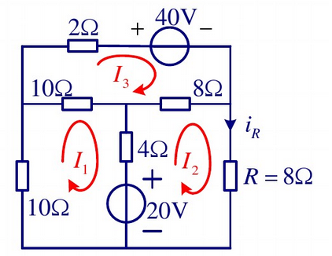
补充练习2：
用网孔分析法求流过R上的电路i_{R}。

Slide 5
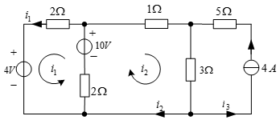
补充练习3：
用网孔分析法求i_{1，} i_{2 ，}i₃。

Slide 6
补充练习1：
用节点分析法求流过R上的电路i_{R}。

Slide 7
第三章 小结
掌握叠加定理（注意电流源开路，电压源短路）
参考课本例题例3-1，例3-2，例3-3及课堂练习、作业题
会运用戴维南定理求解相关电路（参考上课所讲例题、练习题）

Slide 8
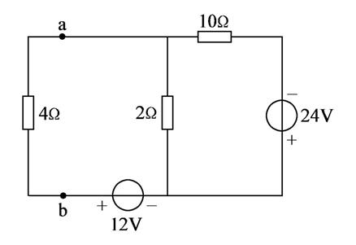
补充练习1：
用叠加定理求流过4欧电阻上的电流。

Slide 9
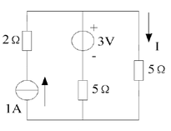
补充练习2：
用叠加定理求流过5欧电阻上的电流I及电压U。

Slide 10
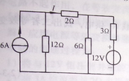
补充练习3：
用叠加定理求流过2欧电阻上的电流I。

Slide 11
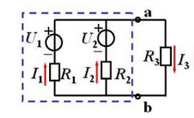
补充练习1：
已知U1=40V，U2=20V，R1=R2=4，R3=13，试用戴维南定理求电流I3。

Slide 12
第四章 小 结
1、掌握一阶动态电路的零输入响应求解 例4-1，
习题4-5
2、掌握一阶动态电路的零状态响应求解 例4-3
3、掌握一阶动态电路的完全响应求解 习题4-6
三要素法：哪三要素？

Slide 13
第五章 小 结
1、掌握正弦信号的三要素；
2、掌握正弦信号的相位差
两个同频率的正弦信号相位差等于其初相位之差
3、正弦信号的有效值
电压、电流的瞬时值表达式
4、正弦信号的相量表示

Slide 14
5、掌握三大电子元件相量形式的伏安特性
6、掌握阻抗、导纳的相关公式及其应用
阻抗
导纳：阻抗的导数

